Slide 1
BAR.SHESHRAO WANKHEDE COLLEGE OF ARTS &COMMERCE KHAPERKHEDA
DEPT.OF POLITICAL SCIENCE &IQAC
JOINTLY ORANISED
TEACHERS ORIENTATION PROGRAMME
SUB-RIGHT TO INFORMATION
SPEAKER-DR.PRATIBHA .U. GADWE
HOD- POLITICAL SCIENCE

Slide 2
RIGHT TO INFORMATION
“जनतेला प्राप्त झालेले प्रभावी शस्त्र’
“अण्णा हजारे”

Slide 3
RIGHT TO INFORMATION उद्देश
महितीचा अधिकार
-शासकीय कामात पारदर्शीता आणणे,सरकारी कागदपत्रे लोकांसाठी खुली करून भ्रष्टाचाराला आळा घालण्यासाठी जनहितकारी संघटनांच्या दबावातून 2005 मध्ये केंद्र सरकारने “माहिती अधिकार अधिनियम” अस्तीत्वात आणला.
-शासनाच्या कार्यपद्धतीची आणि सार्वजनिक हिताच्या बाबी कश्या हाताळल्या जातात याची माहिती नागरिकांना मिळणे हे निकोप लोकशाहीसाठी आवश्यक असते. म्हणून हा नियम अस्तीत्वात आणला गेला.

Slide 4
RIGHT TO INFORMATION
जनप्रतीनिधींना त्यांच्या जबाबदारीची जाणीव करुन देणे व त्यांच्यावर नियंत्रण ठेवण्यासाठी
लोकशाहीला खराखुरा अर्थ प्राप्त करुन देणे.
शासनाला जनतेप्रति उत्तरदायी ठरवण्यासाठी

Slide 5
RIGHT TO INFORMATION
माहिती अधिकाराची पार्श्वभूमी
युरोपिय देश याचे महत्व ओळखणारे
सर्वप्रथम स्वीडन मध्ये 1776 याला मंजूरी
10 डिसे.1948 च्या मानवी हक्क जाहीरनाम्यात याचा उल्लेख यानंतर फ्रान्स,अमेरिका,इंग्लंड,कॅनडा मध्ये लागू .

Slide 6
RIGHT TO INFORMATION
-भारतातील परिस्थिति
-1923 मध्ये इंग्रजांनी official secret act लागू करून जनतेला माहिती देण्याचे नाकारले .
-20 व्या शतकात काही समाजसुधारकांनी महितीचा अधिकार मिळावा अशी मागणी सरकारकडे केली. व ती नाकारल्यानंतर आंदोलन केले.
-1992 मध्ये मध्यप्रदेशात विभागीय आयुक्त हर्ष मंदार यांनी सार्वजनिक वितरण व्यवस्था व रोजगार समायोजनाची सर्व कागद पत्रे जनतेसाठी खुली केली.

Slide 7
RIGHT TO INFORMATION
-महाराष्ट्रात अण्णा हजारेंनी यासाठी मोठे आंदोलन उभारले याची दखल म्हणून महाराष्ट्रात 2002-03 मध्ये हा अधिनियम मंजूर झाला. व पुढे 2005 मध्ये केंद्राचा अधिनियम लागू झाल्यावर हा रद्द होऊन देशव्यापी ‘माहिती अधिकार अधींनीयम; लागू झाला.

Slide 8
RIGHT TO INFORMATION
या अधिकारामुळे नागरिक कोणती माहिती मागू शकतात?
-शासन प्रशासनाच्या वेगवेगळ्या खात्यांच्या कार्याची माहिती व त्यासंबंधीचे कोणतेही साहित्य(जसे अभिलेख,दस्तावेज,ई मेल,परिपत्रके,आदेश ,रोजवह्या ‘संविधा,अहवाल सूचना अभिप्राय ई.
-जीवनावश्यक वस्तूंच्या पुरवठा,वितरणासंबंधीची माहिती.

Slide 9
RIGHT TO INFORMATION
ज्यावर शासनाचा पैसा खर्च होतो अश्या सर्व कामाची माहिती
केवळ शासकीय कार्यालये नव्हे,तर स्थानिक स्वराज संस्था,शासकीय अनुदानाचा लाभ घेणार्‍या संस्था,अनुदानित शिक्षण संस्था,सहकारी बँका अश्या सर्व कार्यालयाची माहिती ई.

Slide 10
RIGHT TO INFORMATION
-माहिती मागण्याची पद्धती
माहिती मागण्यासाठी एक जनमाहिती अधिकारी व एक सहायक माहिती अधिकारी सर्व सरकारी प्राधि करणात नियुक्त केला असतो.
-याशिवाय एक केंद्रीय माहीत आयोग व राज्य माहिती आयोगाची रचना केंद्रीय व राज्य पातळीवर करण्यात आली आहे.
त्याच्याकडे एका विहित नमुन्यात अर्ज करावा लागतो.
अर्जावर रु.10 चा कोर्ट फी स्टॅम्प लावणे आवश्यक असते.

Slide 11
RIGHT TO INFORMATION
-दस्तेवजाच्या प्रती मागायच्या त्यासाठी ठरवून दिलेले शुल्क भरावे लागते.
-रजिस्ट्रड पोस्टाने माहिती हवी असल्यास त्याचे अतिरिक्त शुल्क द्यावे लागते.

Slide 12
RIGHT TO INFORMATION
-माहिती अधिकार्‍याने काय करावे?
-अर्ज प्राप्त झाल्यापासून 30 दिवसाच्या आत माहिती अधिकार्‍याने माहिती द्यावी असे बंधन आहे.
-मुदतीत माहिती मिळाली नाही तर पुढील 30 दिवसाच्या आत प्रथम अपील करता येते.
-माहिती का मागता अशी विचारणा माहिती मागण्यार्याला करता येत नाही.तो त्याचा अधिकार आहे.

Slide 13
RIGHT TO INFORMATION
-अपील दाखल केल्यानंतरही माहिती मिळाली नसेल,किंवा चुकीची किंवा दिशाभूल करणारी खोटी माहिती दिली असेल,अवाजवी शुल्क आकारण्यात आले असेल तर 90 दिवसाच्या आत राज्य माहिती आयुक्ताकडे अपील करता येते.
-चौकशी अंती माहिती अधिकारी दोषी आढळल्यास,माहिती अधिकार्‍याला आर्थिक दंड,तुरुंगवास,होतो.तसेच त्याच्याविरुद्ध विभागीय चौकशीचे आदेश देखील दिले जाऊ शकतात.

Slide 14
RIGHT TO INFORMATION
भारतीय लोकशाहीत माहिती अधिकाराची भूमिका
-लोकशाहीतील जनतेचे श्रेस्ठ्त्व सिद्ध झाले आहे.
-शासन प्रशासनाची गुणवत्ता वाढण्यास मदत झाली आहे.
-भ्रष्टाचाराला आला बसण्यास मदत होणार आहे.
-सामान्य नागरिकांच्या सक्रियतेत वाढ होणार आहे.
-प्रशासनाची कार्यक्षमता वाढून शासन प्रशासन लोकाभिमुख होणार आहे.

Slide 15
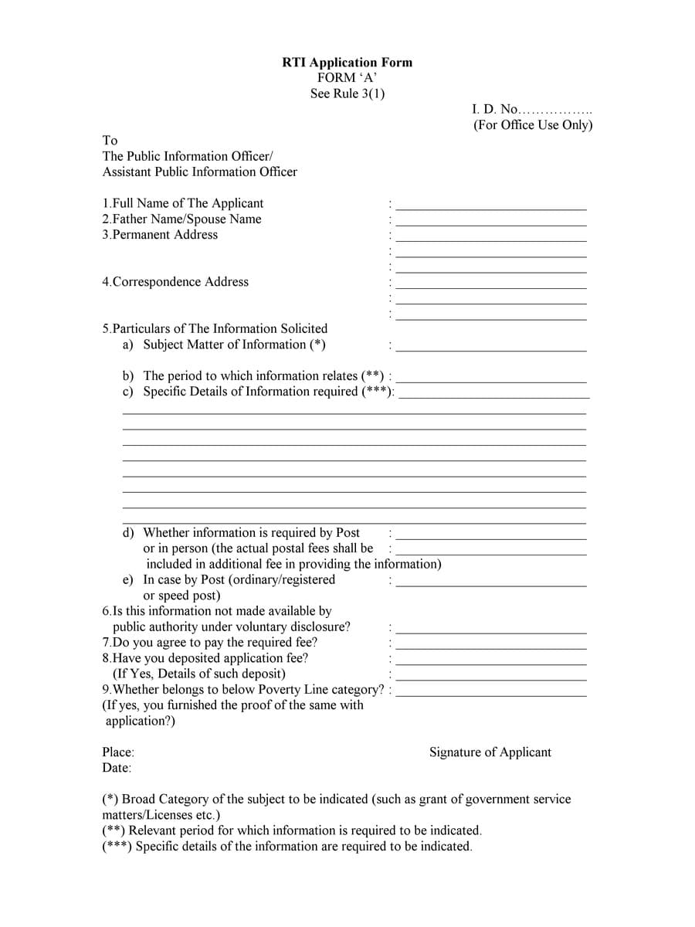
RIGHT TO INFORMATION
माहिती मागण्याचा विहित नमूना

Slide 16
RIGHT TO INFORMATION
धन्यवाद

